Slide 1

课题9:运放在信号波形产生方面的应用
对应教材章节:
16.4 运算放大器在波形产生方面的应用
16.5 使用运放应注意的几个问题

Slide 2
16.4 运放在波形产生方面的应用
波形发生器的作用：
产生一定频率、幅值的波形（如正弦波、方波、三角波、锯齿波等）。
特点：不用外接输入信号，即有输出信号。

Slide 3
16.4.1 矩形波发生器
R_{F}
1. 电路结构
+
−
△
∞
由滞回比较器、
R
o
u_{c}
u
C
＋
o
RC充放电电路组成。
–
＋
电容电压u_{c} 即是比较器的输入电压，
+
R₁
U_{R}
R₂
U
D_{Z}
–
z
电阻R₂两端的电压U_{R}即
是比较器的参考电压。
矩形波产生电路
2. 工作原理
设电源接通时， u_{o} = +U_{Z}，u_{c}(0) = 0。
u_{o} 通过 R_{F} 对电容C充电， u_{c} 按指数规律增长。

Slide 4
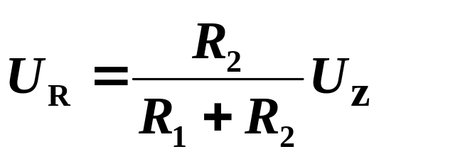
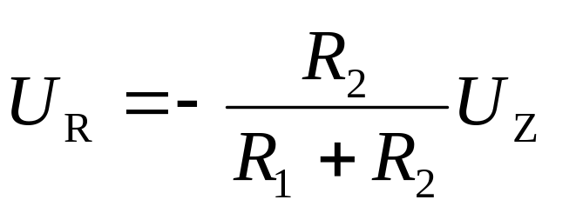
2. 工作原理
R_{F}
当 u_{o} = +U_{Z}时，
电容充电， u_{c}上升，
+
−
△
∞
R
u_{c}
o
u
C
＋
o
–
＋
+
R₁
U_{R}
R₂
U
D_{Z}
当u_{c}= U_{R} 时，u_{o} 跳变成 –U_{Z}
–
z
电容放电， u_{c}下降，
R_{F}
放电
+
−
△
∞
R
o
u_{c}
＋
u
C
＋
o
–
当 u_{c}= U_{R} 时，u_{o} 跳变成
+U_{Z}，电容又重新充电。
+
U_{R}
R₁
R₂
U
D_{Z}
–
z

Slide 5
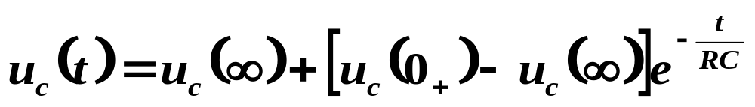
3. 工作波形
u
,
u
o
C
+
U
+
U
Z
z
R
+
2
U
R
+
R
Z
1
2
O
t
R
T
T
2
1
2
−
U
R
+
R
Z
1
2
T
－
U
Z
－
U
z
4. 周期与频率
T = T₁+T₂
电容充放电过程，u_{c}的响应规律为

Slide 6
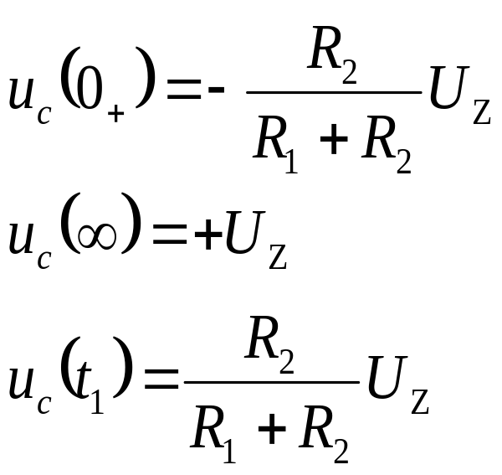
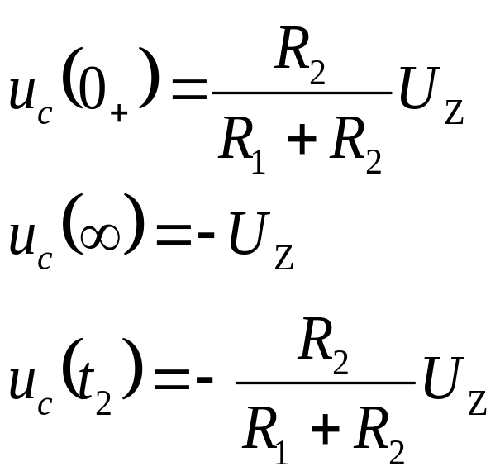
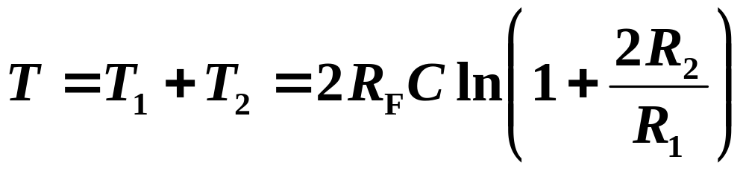
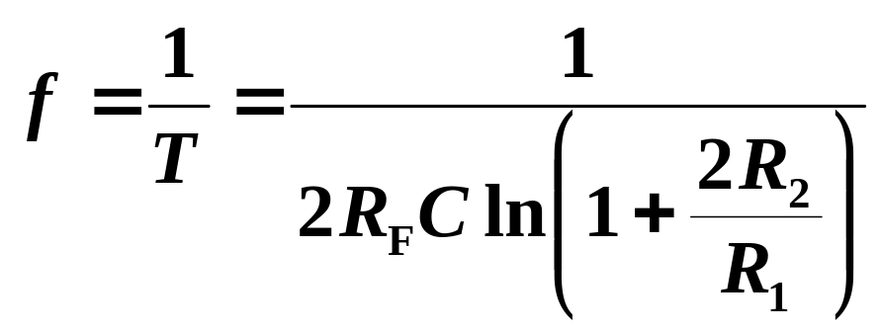
在充电过程中
在放电过程中
充放电时间常数相同：τ = R_{F}C
矩形波的周期
矩形波的频率
矩形波常用于数字电路中作为信号源

Slide 7
16.4.2 三角波发生器
1. 电路结构
C
R₆
Δ
∞
R₃
u_{o1}
R₄
–
Δ
∞
+
–
+
A₁
+
+
+
A₂
u_{o}
–
R₁
R₅
R₂
D_{Z}
A₁：滞回比较器
因 u– = 0 ，
所以当 u₊ = 0 时， A₁状态改变
A₂：反相积分电路

Slide 8
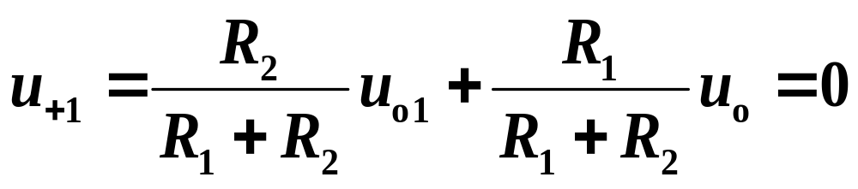
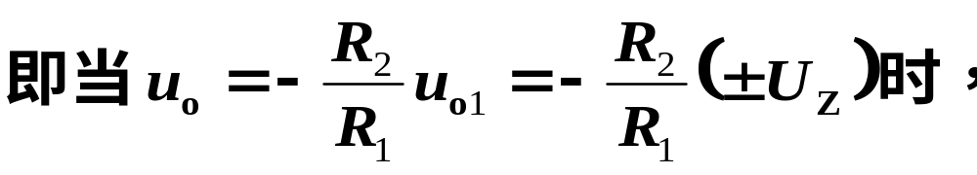
2. 工作原理
C
A₁：滞回比较器
因 u- = 0 ，所以当 u₊ = 0时，A₁状态改变
R₆
Δ
∞
R₃
u_{o1}
R₄
∞
–
+
Δ
–
+
+
+
A₁
A₂
+
u_{o}
R₅
–
R₂
R₁
D_{Z}
当
输出 u_{o1} 改变(+U_{Z} 跃变到–U_{Z} 或 –U_{Z} 跃变到 +U_{Z})，
同时积分电路的输入、输出电压也随之改变。

Slide 9
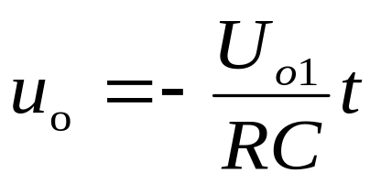
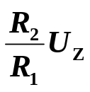
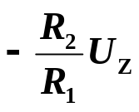
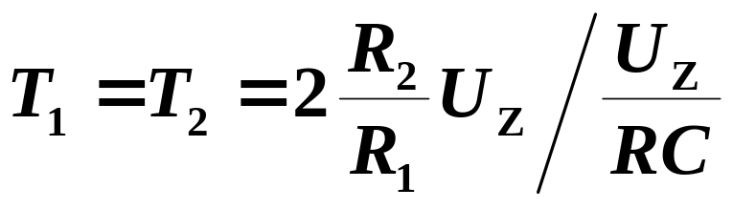
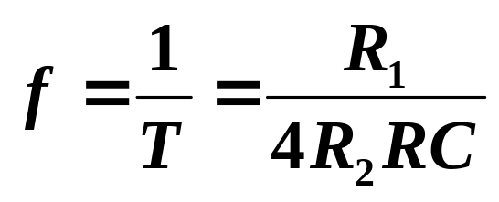
3. 工作波形
u_{o}
u_{o1}
U_{Z}
O
t
T₁
T₂
–U_{Z}
T
4. 周期与频率
T = T₁+ T₂ = 2T₁ = 2T₂
(1) 改变比较器的输出U_{Z} 、电阻R₁ 、R₂ 即可改变三角波的幅值。
(2) 改变积分常数RC 即可改变三角波的频率。

Slide 10
16.4.3 锯齿波发生器
1. 电路
D
R'₄
C
在三角波发生器的电路中，使积分电路的正、反向积分的时间常数不同，即可使其 输出锯齿波。
R₆
Δ
∞
R₃
u_{o1}
R₄
–
Δ
∞
+
–
+
A₁
+
+
+
A₂
u_{o}
–
R₁
R₅
R₂
D_{Z}
三角波发生器
C
R₆
Δ
∞
R₃
u_{o1}
R₄
–
Δ
∞
+
–
+
A₁
+
+
+
A₂
u_{o}
–
R₁
R₅
R₂
D_{Z}

Slide 11
16.5 使用运算放大器应注意的几个问题
1.运放的选择：
通常根据设计要求选择具有相应指标的芯片,包括信号源的性质、负载的性质、精度要求、
环境条件四方面要求。
集成运放按技术指标分为：通用型 和特殊型 。
通用型开环增益可达100dB，基本能兼顾各方面的要求，在实际应用时优先选用。如uA741、LM324、5G24等。

Slide 12
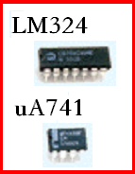

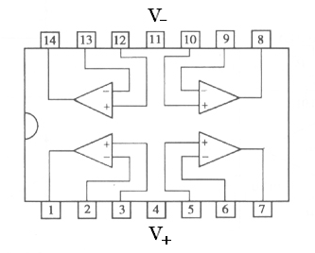
2. 使用注意事项：
（1） 集成运放的管脚：
常见封装形式多为双列直插式封装：
8、10、12、14、16管脚等。使用注意查阅手册、
辨认管脚，以便正确连线。
（2）粗测运放好坏：
用万用表电阻中间档（100Ω）测量有无
短路和断路现象。
接成电压跟随器形式进行器件检查。
（3）调零或调整偏置电压消除失调电压：

Slide 13
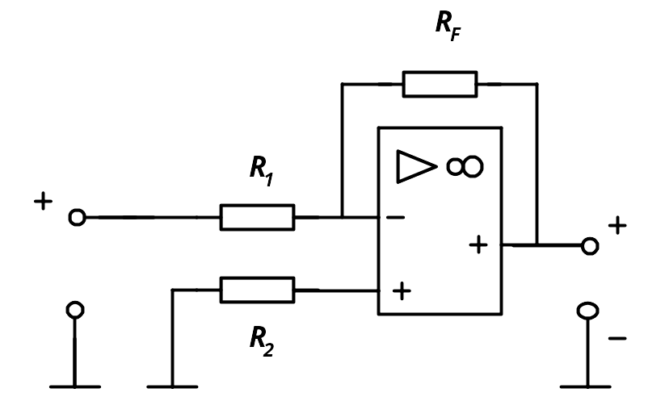
（4）保护措施
1．输入保护（防差模输入电压过大）
输入电压将
限制在二极
管的正向压
降以下

Slide 14
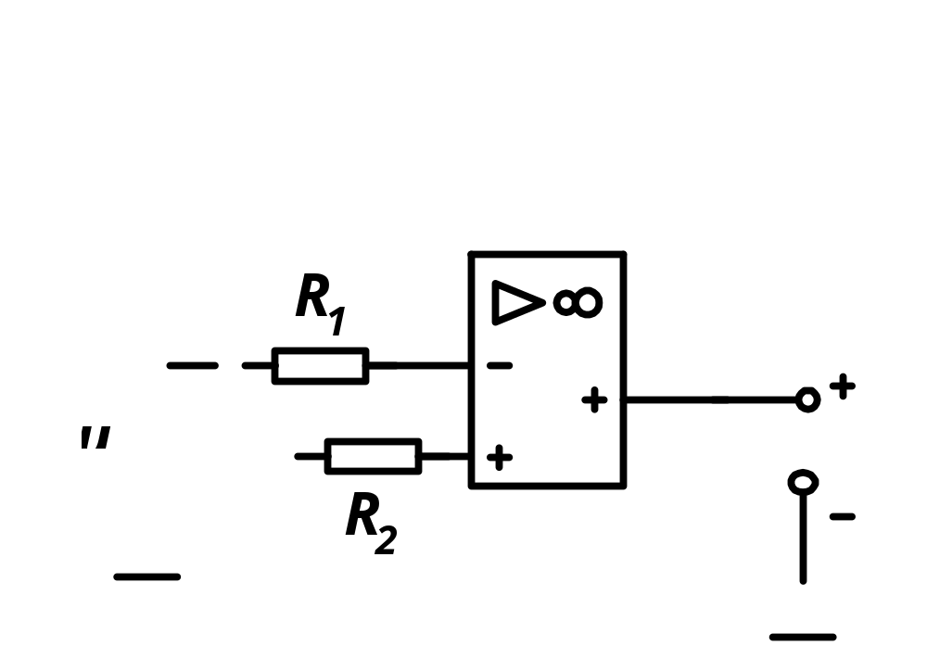
2． 输出端保护
将两个稳压管
反向串联,
将输出电压限制在
一定的范围内

Slide 15
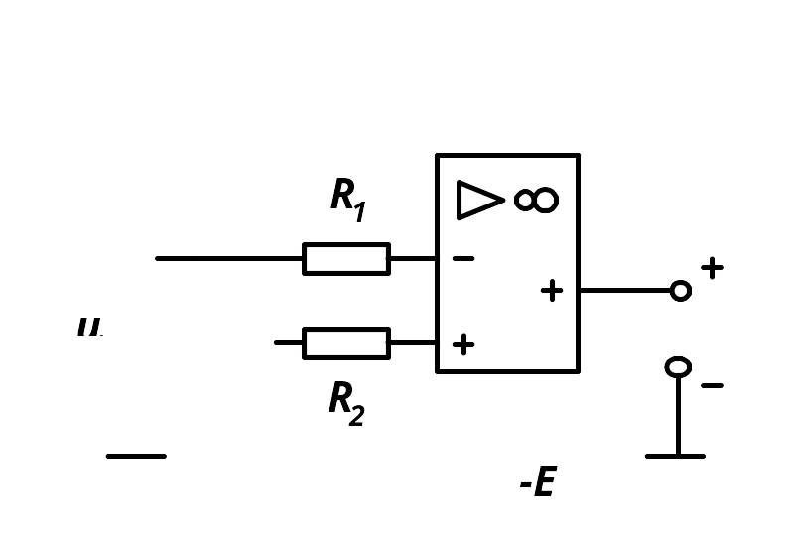
3． 电源保护
用二个二极管
来保护,以护止
正、负电源接反.

Slide 16
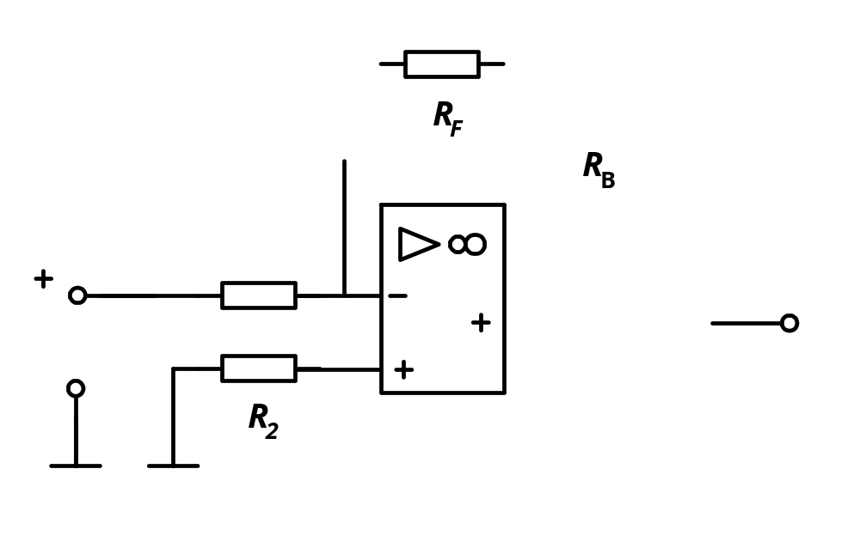
4． 扩大输出电流
互补
对称
电路

Slide 17
（5）其它：
运放反相放大电路中，反馈电阻不能太大，
否则会产生较大的噪声和漂移。一般为几十
千欧至几百千欧。
尽量保证运放输入端对称。

Slide 18
课堂小结
（1）运放在波形产生方面的应和
矩形波
三角波
锯齿波
（2）使用运放 注意事项

Slide 19
作业
16.2.7 16.2.11 16.2.14 16.2.16 16.2.20(2)、(5) 16.3.4

